Slide 1

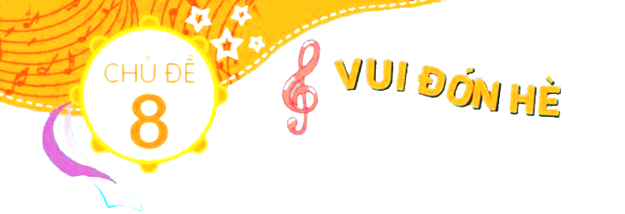
TIẾT 33

Slide 2









TRÒ CHƠI “BỐN MÙA”
Mùa xuân: Muôn hoa đua nở (Tay tạo thành bông hoa đung đưa qua lại).
Mùa Hạ: Trời nóng (Tay làm động tác quạt để mát).
Mùa Thu: Lá rơi (Đưa hai tay trên đầu đưa qua lại).
Mùa Đông: Trời lạnh (Tay đặt trước ngực, làm động tác run lạnh).
Làm theo những gì tôi nói đừng làm theo những gì tôi làm!

Slide 3
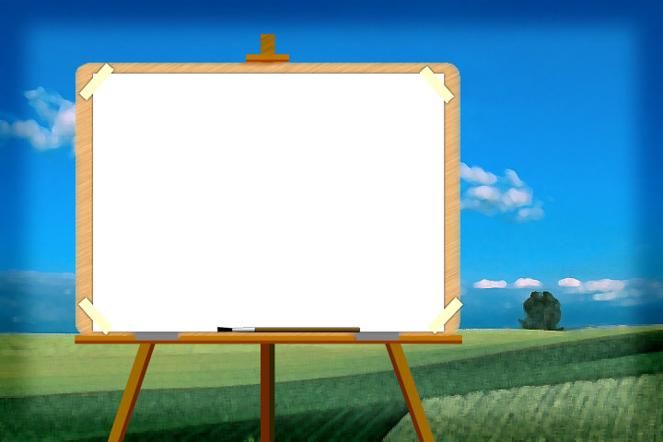
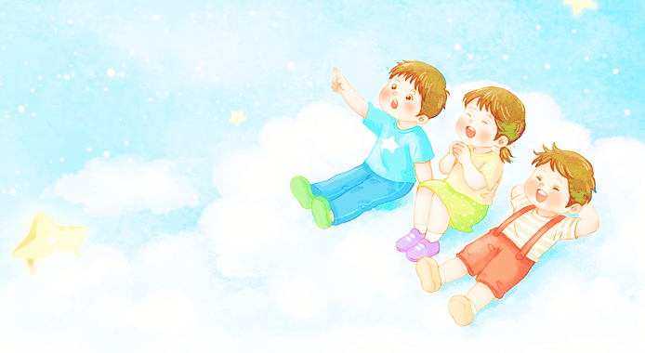
Hát
NGÔI SAO LẤP LÁNH
Nhạc Nước ngoài
Lời Việt: Thanh Vân

Slide 4
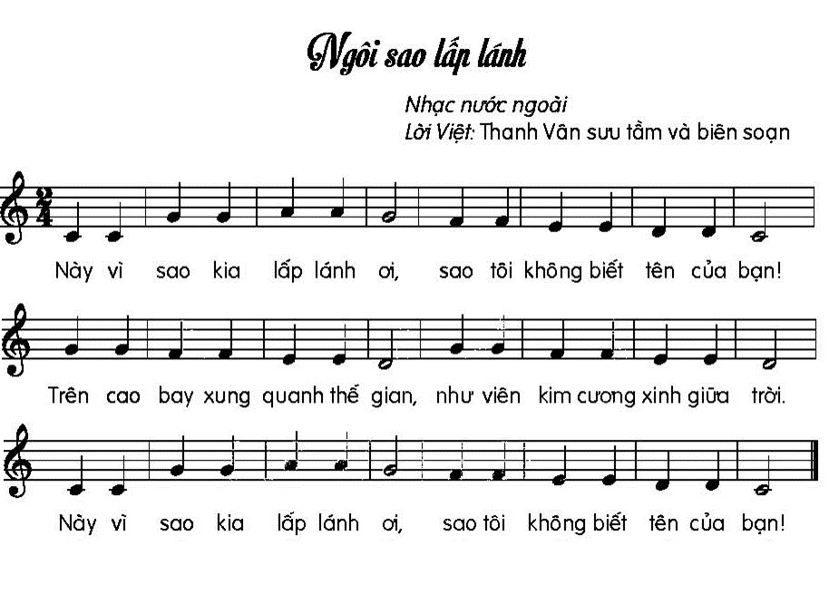


Slide 5
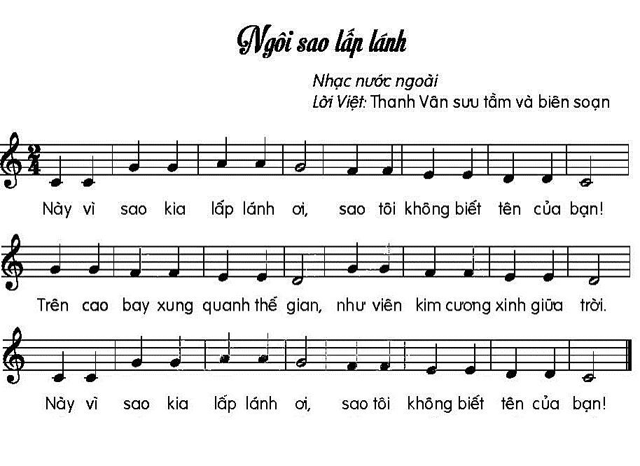
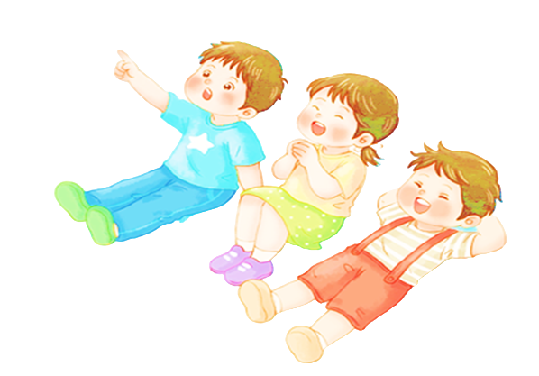
TẬP HÁT TỪNG CÂU

Slide 6
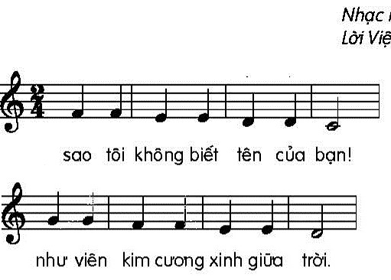
TẬP HÁT TỪNG CÂU

Slide 8
TẬP HÁT TỪNG CÂU

Slide 9
TẬP HÁT TỪNG CÂU

Slide 12


Slide 13



HÁT KẾT HỢP
NHẠC ĐỆM

Slide 14
HÁT KẾT HỢP
GÕ ĐỆM

Slide 15
HÁT KẾT HỢP
VẬN ĐỘNG CƠ THỂ

Slide 16
Tiết 1
Hát
NGÔI SAO LẤP LÁNH
Nhạc Nước ngoài
Lời Việt: Thanh Vân

